Slide 1
Біосфера. Основні положення вчень В.Вернадського про біосферу.

Slide 2
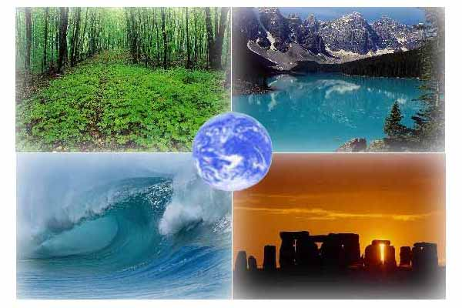
Біосфера — це оболонка Землі, яку утворюють і на розвиток якої впливають усі живі організми
Біосфера - це середовище нашого життя, це саме та "природа", яку ми маємо на увазі в розмовній мові. Людина з проявами усіх своїх життєвих функцій нерозривно пов'язана з цією "природою".

Slide 3
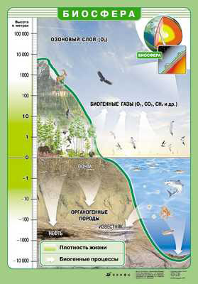
Біосфера складається з трьох компонентів:
— Педосфери, що включає грунту (тонкий верхній шар літосфери), а також морські відкладення, або як її частіше називають літосфери, але це некоректне поняття в даному випадку;
— Гідросфери, що включає Світовий океан, води суходолу і полярні льоди;
— Атмосфери, нижні шари якої складають зовнішню газоподібну оболонку.

Slide 4
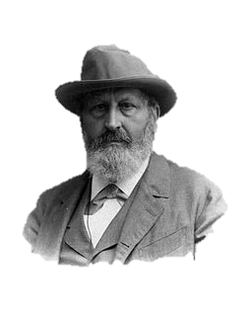
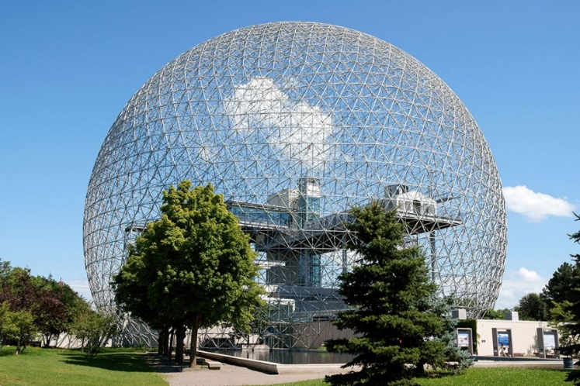
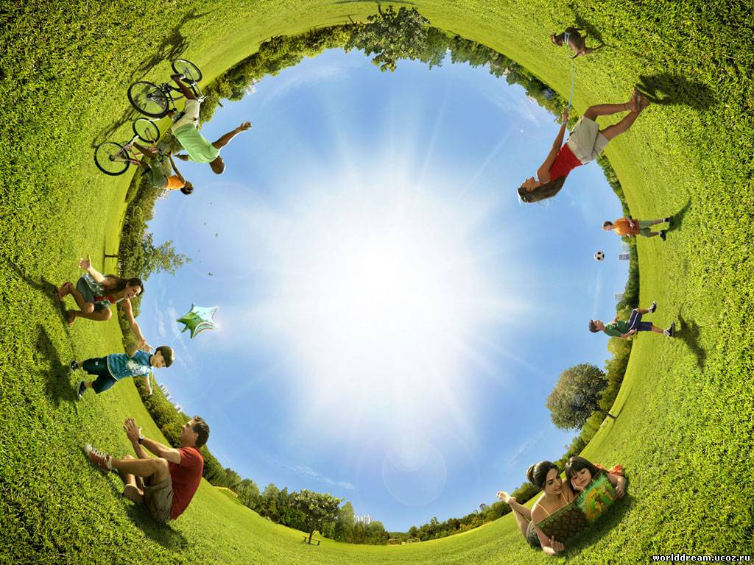
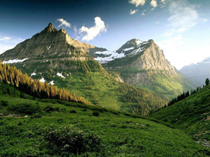
Вперше термін “біосфера” використав австрійський вчений - геолог Е. Зюсс у 1875 р.
Термін походить від двох слів: “біо” - життя і “сфера”. Таким чином, біосфера - сфера життя або область існування живих організмів на Землі.
Біосфера з одного боку є середовищем життя,а з іншого-результатом життєдіяльності організмів.

Slide 5
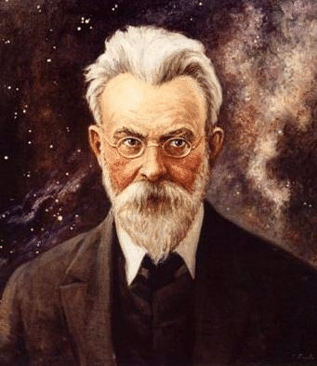
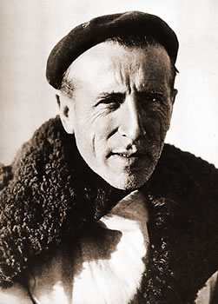
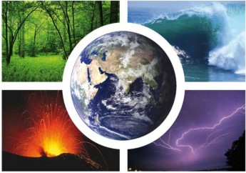
Основоположниками вчення про біосферу є В. І. Вернадський та Тейяр де Шарден.
Вони обґрунтували високу хімічну та геологічну активність живої речовини біосфери, підкреслюючи, що розвиток життя на планеті забезпечується особливими фізичними властивостями біосфери

Slide 6
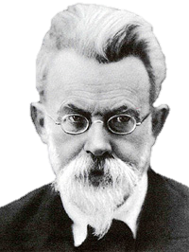
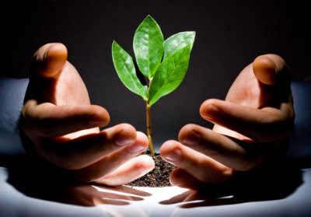
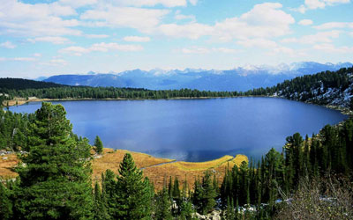
Уявлення про біосферу як глобальну єдину систему Землі, де увесь хід геохімічних та енергетичних перетворень визначається життям, у 20-х роках ХХ ст. розробив у своїх працях Володимир Іванович Вернадський.

Slide 7
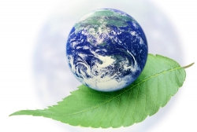
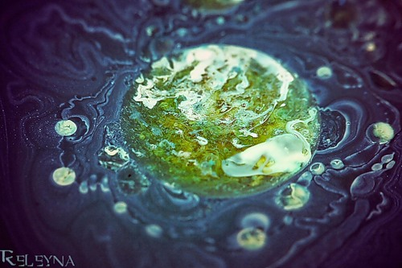
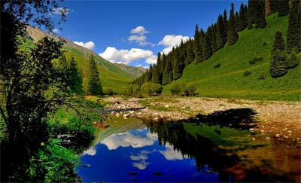
За Володимиром Івановичем, біосфера – це оболонка Землі, склад, структура і енергетика якої значною мірою обумовлені життєдіяльністю живих організмів.

Slide 8


Функції Біосфери
Закріплення рухомих елементів поверхні літосфери (пісок, глина, гравій, дрібна галька, ліси, ґрунти різних типів);
Регуляція кругообігу води шляхом сповільнення поверхневого стоку і переведення його в підземний, зволоження повітря, зниження випаровуваності з поверхні внаслідок затемнення і зменшення швидкості вітру;
Акумуляція і трансформація сонячної енергії, яка в трансформованому вигляді включається в кругообіг енергії Землі.
Виділення кисню в процесі фотосинтезу наземними і водними рослинами;
Переведення в прості хімічні речовини величезної маси відмерлих організмів і їх виділень;

Slide 9
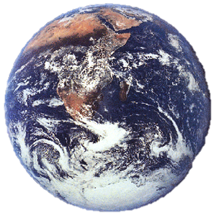
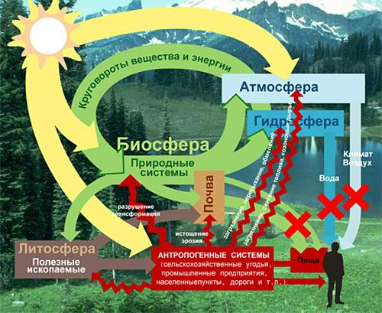
В.І. Вернадському належить відкриття й такого основного закону біосфери: «Кількість живої речовини є планетною константою з часів архейської ери, тобто за весь геологічний час».

Slide 10
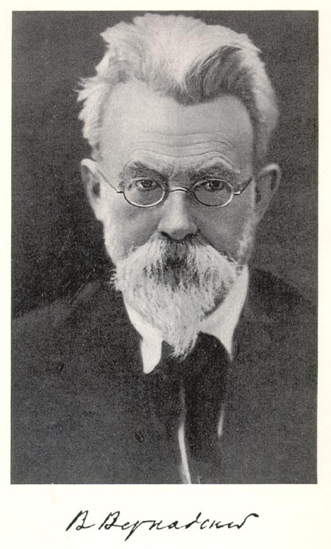
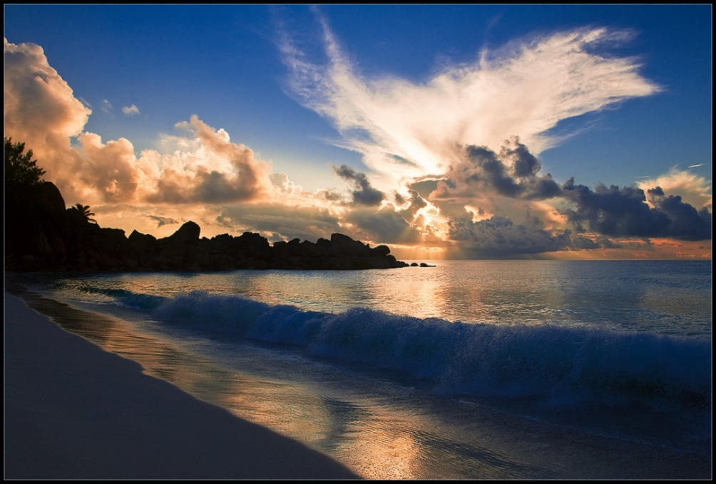

” Сейчас в ней происходит бурный рассвет. Мы знаем только малую частичку этой непонятной, неясной, всеобъемлющей загадки…”.
В. И.Вернадский

Slide 11
Дякую за увагу!!!
Підготувала Мельникова Юлія

